Slide 1
第三章 简单电力网络潮流的分析与计算
第一节 电力线路和变压器的功率损耗和电压降落
第二节 开式网络的潮流分布
第三节 环形网络的潮流分布

Slide 2
什么是潮流计算
潮流计算 研究电力系统稳态运行情况的一种基本电气计算，常规潮流计算的任务是根据给定的运行条件和网络结构确定整个系统的运行状态，如各母线上的电压（幅值及相角）、网络中的功率分布以及功率损耗等。潮流计算的结果是电力系统稳定计算和故障分析的基础。

Slide 3
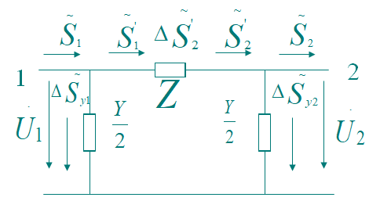
电力线路和变压器的功率损耗和电压降落
1. 电力线路的功率损耗
图为电力线路的П型等值电路，其中Z=R+jX，Y=G+jB
为电力线路每相阻抗和导纳， 为相电压， 为单相功率。
电力线路的П型等值电路

Slide 4
电力线路和变压器的功率损耗和电压降落
（1）电力线路阻抗中的功率损耗。
当电力线路阻抗支路末端流出的单相功率为 ，末端电
压为 时，电力线路阻抗中的一相功率损耗为
则有

Slide 5
电力线路和变压器的功率损耗和电压降落
同理，电力线路阻抗中的功率损耗也可以用流入电力线路
阻抗支路始端的单相功率 及始端的相电压 ，求出电力
线路阻抗中一相功率损耗 的有功和无功功率分量为
（3-2）

Slide 6
电力线路和变压器的功率损耗和电压降落
（2）电力线路导纳支路中的功率损耗。
电力线路末端导纳支路
中的单相功率损耗为
于是有
（3-3）

Slide 7
电力线路和变压器的功率损耗和电压降落
而电力线路始端导纳支路中的单相功率损耗为
则有
（3-4）
一般电力线路的电导G=0，则式（3-3）、（3-4）变为
这是电力线路末端、始端的电容功率
（3-5）

Slide 8
电力线路和变压器的功率损耗和电压降落
（3）电力线路中的功率计算
电力线路阻抗支路末端流出的功率为
而流入电力线路阻抗始端的功率为

Slide 9
电力线路和变压器的功率损耗和电压降落
则电力线路始端的功率为

Slide 10
电力线路和变压器的功率损耗和电压降落
电力线路的电压降落
设末端相电压为 ，则线路首端相电压为
（3-6）
纵分量
横分量
电压降落

Slide 11
电力线路和变压器的功率损耗和电压降落
其中
（3-7）
又有
（3-8）
作出电力线路电压相量图，取 与实轴重合，如图3-2所
示，图中的相位角 或称功率角为
δ
（3-9）
图3-2 电力线路电压相量图（ ）

Slide 12
电力线路和变压器的功率损耗和电压降落
由于一般情况下， 可将式（3-8）按二项式
定理展开，取其前两项，得
（3-10）
相似于这种推导，还可以获得从始端电压 ，始端单相
功率 求取末端相电压 的计算公式
（3-11）

Slide 13
电力线路和变压器的功率损耗和电压降落
上式中，
（3-12）
（3-13）
（3-14）
取 与实轴重合，相量如图3-3所示。
δ
图3-3 电力线路电压相量图（ ）

Slide 14
电力线路和变压器的功率损耗和电压降落
上述电压的计算公式是以相电压形式导出的，该式也完全
适用于线电压。此时公式中的功率 P 为三相功率，阻抗仍为
相阻抗。还应注意，功率与电压为同一点的值。
对于电力线路的功率损耗和电压降落的计算，可用标么
制，也可以用有名制。用有名制计算时，每相阻抗、导纳的
单位分别为Ω、S；功率和电压的单位为MVA、MW、Mvar
和kV,功率角为（º）。而以标么制计算时，δ为rad，所以用
rad表示的功率角已是标么值。

Slide 15
电力线路和变压器的功率损耗和电压降落
还应指出，所有这些计算式都是在 ，即线路
末端负荷，以滞后功率因数运行的假设下导得。如负荷以超前
功率因数运行，则有关公式中的无功功率应变号。例如，设
，则由 ，将得
ΔU可能具有负值，则线路末端电压可能高于始端电压。

Slide 16
电力线路和变压器的功率损耗和电压降落
求得线路两端电压后，就可以计算某些表示电压质量的指标
（1）电压降落： ，始末两端电压的向量差，
仍为相量。其中 和 分别为电压降落的纵分量和横分量。
（2）电压损耗： ，始末两端电压的数值差。近似认
为 ，电压损耗常以百分数表示，即
线路额定
电压
（3-15）
（3）电压偏移： ，始端电
压或末端电压与线路额定电压的比值。电压偏移也常用百分数
表示，即

Slide 17
电力线路和变压器的功率损耗和电压降落
（4）电压调整： ，线路末端空载与负载时电压的
数值差。不计线路对地导纳时， ，则此时电压调整就
等于电压损耗，即 。其百分数为
线路末端
空载电压
（3-18）
（5）输电效率： ，线路末端输出的有功功率P₂与始
端输出有功功率P₁之比，其百分数为
（3-19）

Slide 18
二、变压器的功率损耗和电压降落
电力线路和变压器的功率损耗和电压降落
变压器的功率损耗和电压降落的计算与电力线路的不同之
处在于：
①变压器以 形等值电路表示，电力线路以 形等值电路表
示；
②变压器的导纳支路为电感性，电力线路的导纳支路为电容性；
③近似计算中，取 ，可将变压器的导纳用不变的
负荷代替，即
（3-20）
GT
BT

Slide 19

三、电力网络的电能损耗
电力线路和变压器的功率损耗和电压降落
1. 电力线路上的电能损耗
本节介绍两种方法，用于近似地计算电力线路在一年内的
电能损耗。
（1）用年负荷损耗率求电力线路全年的电能损耗。
从手册中查得最大负荷小时数 ，并求得年负荷率为
（3-21）
由经验公式计算年负荷损耗率为
K为经验系数，一般取
0.1-0.4，年负荷率低时
取较小值，反之取较大值

Slide 20
电力线路和变压器的功率损耗和电压降落
所谓年负荷损耗率，其定义为
式中，ΔW_{Z}——电力线路全年电能损耗；
ΔP_{max}——电力线路在1年中最大负荷时的功率损耗。
由上式可得电力线路全年电能损耗为
（3-23）
（2）利用最大负荷损耗时间 求全年的电能损耗
另一种方法是根据用户负荷的最大负荷利用小时数 和
负荷的功率因数 ，从手册中查得最大负荷损耗时间
定义：

Slide 21
电力线路和变压器的功率损耗和电压降落
那么，全年电能损耗为
（3-24）
注意： 不仅与 有关，而且与负荷的 有关。因
此，由式（3-24）求得的ΔW_{Z}与式（3-23）求得的ΔW_{Z}
往往有差异。这是由于这两种方法所根据的统计资料不同。
此外，如上所有的计算公式中都没有包括电力线路电晕损
耗。

Slide 22
电力线路和变压器的功率损耗和电压降落
2. 变压器中的电能损耗
变压器电阻中的电能损耗，即铜耗部分，完全同于电力线
路上的电能损耗计算，ΔW_{ZT}可以套用（3-21）-（3-24）计算。
变压器电导中的电能损耗，即铁耗部分，则可近似取变压
器空载损耗P₀与变压器运行小时数的乘积。变压器运行小时数
等于一年8760h减去因检修而退出运行的小时数。那么，变压器
中在1年内的电能损耗的表达式为
一年中退出运行的时间
变压器电阻中的电能损耗
变压器的
空载损耗

Slide 23
电力线路和变压器的功率损耗和电压降落
3. 电力网的网损率和线损率
供电量：指在给定的时间（日、月、季、年）内，电力系
统中所有发电厂的总发电量与厂用电量之差W₁。
电力网的网损电量：在所有送电、变电和配电环节中所损
耗的电量ΔW_{c}。
电力网的网损率：在同一时间内，电力网的网损电量占供
电量的百分值W（%），其表达式为
（3-26）
电力网的网损率是国家下达给电力系统的一项重要经济指
标，也是衡量供电企业管理水平的一项主要标志。

Slide 24
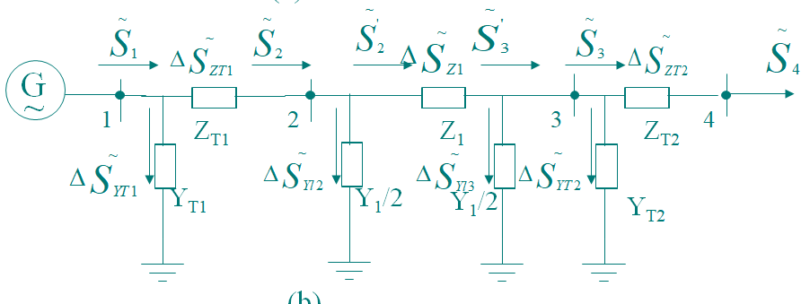
四、运算负荷和运算功率
电力线路和变压器的功率损耗和电压降落
1. 运算负荷
G
T1
3
T2
4
1
2
l
L
G
~
(a)
电力系统的接线图与等值网络

Slide 25
电力线路和变压器的功率损耗和电压降落
（1）负荷功率。 ，为降压变压器低压侧末端
负荷的功率。
（2）等值负荷功率。 ，是在变电所高压母线上
负荷从网络中吸取的功率。那么，节点3向网络中注入功率为
。
（3）运算负荷。 ，为从电力线路阻抗中流出的
功率。且

Slide 26
电力线路和变压器的功率损耗和电压降落
可见：变电所T₂的运算负荷等于等值负荷功率 加上与
变电所高压母线所连电力线路导纳功率的一半 ；也等于
变电所低压侧的负荷功率 加上变压器阻抗和导纳中的功率
损耗 和 ，再加上与该变电所高压线线所连电力线
路导纳功率的一半 。如果该变电所高压母线接有多回电
力线路时，此时电力线路导纳功率的一半，应包括与该变电所
高压母线所连接的全部电力线路导纳功率的一半。

Slide 27
电力线路和变压器的功率损耗和电压降落
2. 运算功率
（1）电源功率。 ，为发电机电压母线送至系统功率。
（2）等值电源功率。 ，为发电机高压母线向
系统送出的功率，也称节点2向系统里注入的功率，此时定为
正值。
（3）运算功率。 ，为流入电力线路阻抗中的
功率。且 ，也为等值电源功率与电力线路首端
导纳损耗的功率之差。

Slide 28
第二节 开式网络的潮流计算
简单电力网络潮流计算和分析— 开式网络的潮流计算
电力系统的接线方式包括开式网络、环形网络和两端网络。
其中开式网络又包括无备用和有备用的放射式、干线式和链式网
络。电力系统的潮流计算包括网络中的功率分布和电压计算两方面的内容。
无备用放射式
无备用干线式
无备用链式
有备用放射式
有备用干线式
有备用链式

Slide 29
一、简单开式网络的潮流计算
简单电力网络潮流计算和分析— 开式网络的潮流计算
1. 计算网络元件参数
按精确计算方法用变压器实际变比，用有名制时，算出网
络元件参数，归算到基本级的有名值；用标么制时，将网络
元件参数化为标么值。作出等值网络图，并进行简化，将计算
出的元件参数标于图中。
2. 潮流计算
（1）已知末端负荷及末端电压。可利用计算电力线路和变
压器功率损耗及电压降落的公式直接进行潮流计算。根据基尔
霍夫第一定律，由末端逐段往始端推算。如果末端电压未知，
可以设一个略低于网络额定电压的末端电压，然后按上述方法

Slide 30
简单电力网络潮流计算和分析— 开式网络的潮流计算
计算，算得始端电压偏移不大于10%即可，否则重新假设一个
末端电压，重新推算。
（2）已知末端负荷及始端电压。先假设末端电压 和
由给定末端负荷 ，往始端推算出 、 ；再由给定
始端电压 和计算得的始端负荷 ，向末端推算出 、
；然后再由给定末端负荷 及计算得的末端电压 往
始端推算，这样依次类推逼近，直到同时满足已给出的末端负
荷及始端电压为止。实践中，经过一、二次往返就可获得足够
精确的结果。

Slide 31
二、变电所较多的开式网络的潮流分布
简单电力网络潮流计算和分析— 开式网络的潮流计算
变电所较多的开式网络的潮流计算的步骤和内容如下：
（1）按精确计算方法计算网络元件参数；
（2）用电力线路额定电压求变电所的运算负荷和发电厂
的运算功率（对固定出力的发电厂）；
（3）作出具有运算负荷或运算功率的等值网络；
（4）潮流计算。
当已知末端电压时，可以用已知末端电压及末端功率的
方法逐段推算至始端，从而算出各支中功率及各点电压。

Slide 32
简单电力网络潮流计算和分析— 开式网络的潮流计算
当已知始端电压时，就相当于已知始端电压和末端负荷的
情况，通常进一步采取如下简化计算步骤：开始由末端向始
端推算时，设全网电压都为网络的额定电压，仅计算各元件中
的功率损耗而不用计算电压，从而求出全网的功率分布；然后
由始端电压及计算所得的始端功率向末端逐段推算出电压降落，
从而求出各点电压。此时不必重新计算功率损耗与功率分布。

Slide 33
简单电力网络潮流计算和分析— 环网潮流计算
一、环式网络中的潮流计算
简单的环式网络，(a)图为网络接线图，(b)图
为简化等值网络。其中 、 为运算负荷。
1
2
G
~
G
T1
T2
3
1
Z₁₂
2
T3
(a)
Z₁₃
Z₂₃
3
(b)

Slide 34
简单电力网络潮流计算和分析— 环网潮流计算
1
Z₁₂
2
1. 力矩法求环式网络的功率分布
Z₁₃
Z₂₃
应用回路电流法列回路方程式，
3
(b)
式中， 为流经阻抗Z₁₂的电流， 、 分别为节点2、3的运
算负荷电流。
如设全网电压为网络额定电压U_{N}，并将 代入
式（3-27）中，其中 为相（线）电流， 为网络额定电压
的共轭值， 为三相功率 的共轭值，则得

Slide 35
简单电力网络潮流计算和分析— 环网潮流计算
由上式解得
（3-28）
相似地，流经阻抗Z₁₃功率 为
（3-29）
对上两式可作如下理解。在节点1把网络打开，可得一等
值的两端供电网。其两端电压大小相等，相位相同。

Slide 36
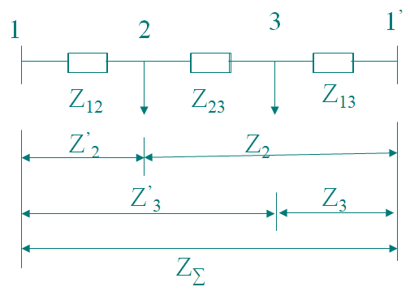
简单电力网络潮流计算和分析— 环网潮流计算
对于具有n个节点的环式网络，以上两个公式可进一步推广为
（3-30）
（3-31）
上式与力学中梁的反作用力计算公式相似，故称为力矩法公式。
上述公式是在假设全网电压均为网络的额定电压，且相位
也相同的条件下得出的，也就是假设网络中没有功率损耗，即

Slide 37
简单电力网络潮流计算和分析— 环网潮流计算
2. 力矩法的实数计算
上述力矩法公式，是复数运算，较为麻烦，故需化成较为
实用的实数运算。
令
其中
将上式代入（3-30）、（3-31）中，得

Slide 38
简单电力网络潮流计算和分析— 环网潮流计算
从而
（3-22）
相似地
（3-22）
求得 或 后，即可求环式网络线段中的功率。从计
算结果中会发现，网络中某些节点的功率是由两面侧向其流动
的，这种节点称为功率分点。通常在功率分点上加“ ”、“ ”以区别有功分点和无功分点。

Slide 39
简单电力网络潮流计算和分析— 环网潮流计算
如果网络中所有电力线路结构相同，导线截面相等，也即
所有线段单位长度的参数完全相等，则可按线路长度计算功率
其中，l_{m}、l’_{m}、l∑
分别为Zm、Z’m、Z∑相对应的线路
长度
（3-34）
从而
（3-35）

Slide 40
二、两端供电网中的潮流分布
简单电力网络潮流计算和分析— 环网潮流计算
两端电压大小不等、相位不同的两端供电网络
1
4
2
3
Z₁₂
Z₂₃
Z₃₄
两端供电网络的相电压 ，且相电压降落为
根据基尔霍夫第二定律，可列电压方程式为
上式中， 为线电压降落。

Slide 41
简单电力网络潮流计算和分析— 环网潮流计算
如设 ，将 代入上式，可得
解得流经阻抗Z₁₂的三相功率 为
（3-36）
（3-37）

Slide 42
简单电力网络潮流计算和分析— 环网潮流计算
由式（3-36）、（3-37）可见，两端电压不等的两端供电
网中，各线段中的功率可以看成是两个功率的叠加。其一为两
端电压相等时分布的功率，也即 时的功率分布；其二
取决于两端电压降落 和网络总阻抗 的功率，称为循环
功率，以 表示。
10.5/242
10.5kV
A
B
G
T₁
QF₁
~
T₂
G
QF₂
10.5/231
环形网的循环功率
C

Slide 43
简单电力网络潮流计算和分析— 环网潮流计算
循环功率 的正方向与电压降落的方向有关。对于无电源
的外电路，如电路断口处， 由高电位流向低电位。对于有源的
内电路，如电路的其他部分， 均由低电位流向高电位。这与电
工原理中电压、电流正方向的确定是一致的。由此，可以确定网
络中由于变压器变比不匹配时产生的循环功率的正方向，如图3-
11环式网络中，当网络为空载时，断开QF1，断口外AB为外电
路，BCA为内电路，由上述方法可判断 的正方向如图所示。
10.5/242
10.5kV
A
B
G
T₁
QF₁
~
T₂
G
QF₂
10.5/231
C

Slide 44
三、环形网络的潮流计算
简单电力网络潮流计算和分析— 环网潮流计算
上述功率分布的计算，是在假设电压为网络额定电压的条
件下，求得近似功率分布。此时是不计网络的电压损耗和功率
损耗的。因此还必须计及网络中各段电压损耗和功率损耗，才
能获得环形网络的潮流计算的最终结果。
环形网络的潮流计算包括以下两个内容。
（1）已知功率分点电压。由功率分点将环形网络解开为两
个开式网络。由于功率分点一般为网络电压最低点，可从该点
分别由两侧逐段向电源端推算电压降落和功率损耗。故所
进行的潮流计算，完全与已知开式网络的末端电压和负荷时的
潮流计算相同。

Slide 45
简单电力网络潮流计算和分析— 环网潮流计算
（2）已知电源端电压。这种情况一般较多。此时仍由功率
分点将环形网络解开为两个开式网络，且假设全网电压均为网
络的额定电压，求取各段的功率损耗，并由功率分点往电源端
逐段推算。求得电源端功率后，再运用已知电源电压和求得的
首端功率向功率分点逐段求电压降落，并计算出各点电压。这
与已知末端负荷和始端电压的开式网络的潮流计算完全相同。

